Slide 1
Design patterns – turma 02
Feedback da avaliação

Slide 2
Critério de correção
Prova 01
A solução rodou: 1,0
Questão 01:
- Pattern para mudar a situação: 2,25
- Pattern para notificar departamentos: 2,25
Questão 02:
- Pattern para resolver o problema com o mínimo de impacto: 4,50

Slide 3
Critério de correção
Prova 02
A solução rodou: 1,0
Questão 01:
- Pattern para facilitar utilizar a API de integração: 4,50
Questão 02:
- Pattern para mudar a situação da fatura: 2,25
- Pattern para notificar departamentos: 2,25

Slide 4
Prova 01 - Questão 01
Utilização do State Pattern
- A utilização de apenas um método para mudar de fase ficou mais limpa e facilitou o entendimento.

Slide 5
Prova 01 - Questão 02
Utilização do Observer Pattern
PEG como sendo o Subject: dificultou a decisão sobre quem notificar.
Solução: State sendo o Subject
Notes:
Utilização do Chain of Responsability

Slide 6
Prova 01 - Questão 02
Solução para o específico
No livro do GoF, Strategy Pattern é indicado para tratar soluções específicas.
Utilização de um HOOK para definir o fluxo do state Pronto. Implementação de um Factory Method para inicializar o HOOK. Ficou muito bom!

Slide 7
Prova 2 - Questão 01
Tratamento de Exceção
Para Unmanaged Resources, deve-se:
ou implementar IDisposable e utilizar “using”;
ou utilizar “try/finally” para liberar recurso.
Não se deve utilizar tratamento de exceção para implementar fluxo.

Slide 8
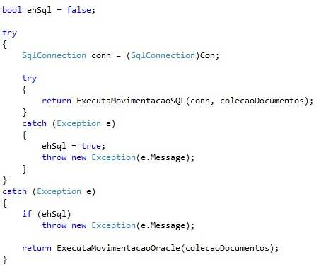
Prova 2 - Questão 01

Slide 9
Prova 02 - Questão 02
Utilização do Observable Pattern
Utilizar o Observable Pattern para notificar observadores sempre que a fatura mudasse de situação.
O observador poderia seria um objeto acoplado a integração. Ele ficaria responsável por resolver a integração baseado na situação da Fatura.

Slide 10
VAMOS FAZER JUNTOS

